Slide 1
Базы данных
и что это такое

Slide 2
Базы данных и СУБД
База данных - набор данных, которые организованы определенным образом.
Системы управления базами данных (СУБД) - специальные приложения (или библиотеки) для управления базами данных, различных форм и размеров.
В современном мире сама база данных бесполезна, если с ней не связана СУБД для доступа к ее данным.
Чаще всего термин “База данных” используется как сокращение от “Система управления базами данных”

Slide 3
CRUD
Create (создать) новые данные
Read (прочитать) и получить информацию
Update (обновить) уже существующие данные с использованием новых значений
Delete (удалить) существующие данные, которые нам больше не нужны
Эти четыре основные операции сокращенно обозначаются CRUD. Этот термин встречается довольно часто когда мы работаем с системами баз данных или разрабатываем бэкенд системы.

Slide 4
Различные парадигмы баз данных
Существуют различные типы баз данных, такие как: ключ-значение, документо-ориентированные или реляционные базы данных. Они различаются в основном тем, как хранят информацию и извлекают ее из памяти.
В дальнейшем мы сосредоточимся в основном на модели реляционных баз данных.

Slide 5
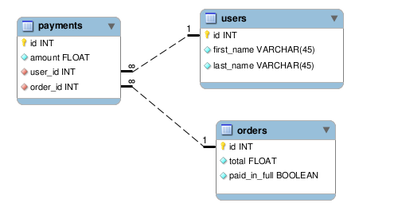
Реляционная база данных
Реляционная часть в названии этой парадигмы относится к нашей способности создавать сущности, которые имеют отношения друг с другом. Это дает нашим данным логическую структуру связи.

Slide 6
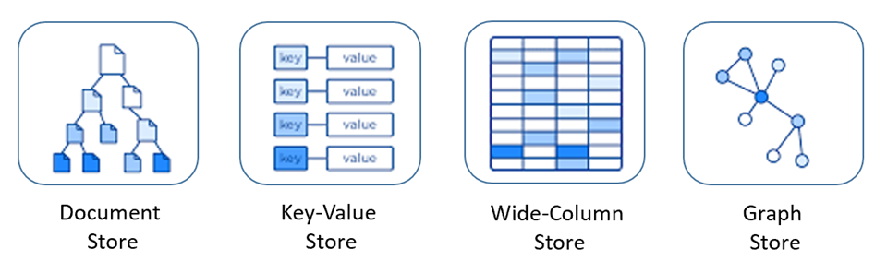
NoSQL
Нереляционная база данных - это база данных, в которой в отличие от большинства традиционных систем баз данных не используется табличная схема строк и столбцов.

Slide 7
CAP теорема (Eric Brewer, 2000)
Согласованность (Consistency) - все рабочие узлы содержат одинаковую информацию.
Доступность (Availability) - возможность доступа к кластеру, даже если узел в кластере выходит из строя.
Терпимость к разделению сети (Partition Tolerance) - независимо от сбоев в работе сети узлы продолжают функционировать.

Slide 8
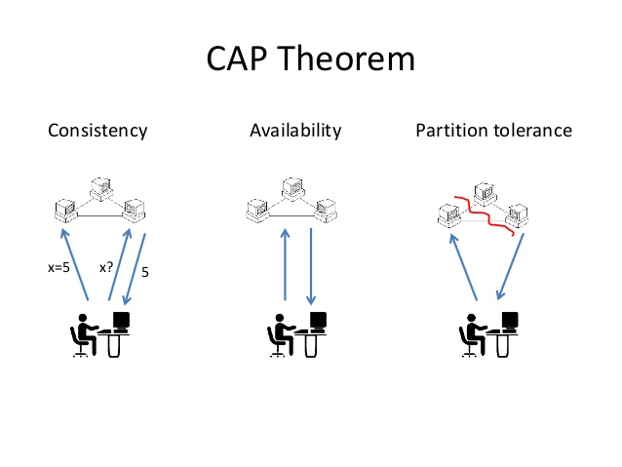

Slide 9
CAP теорема на примере «позвони - напомним»
У меня есть записная книжка и телефон - нет разделимости.
Не справляюсь с потоком - нет доступности. Беру в помощь еще одного человека.
a) У него своя записная книжка, но клиент звонит то мне, то ему - нет согласованности.
б) Договариваемся вносить изменения в обе книжки.
Много времени уходит на синхронизацию, падает скорость приема звонков - нет доступности.

Slide 10
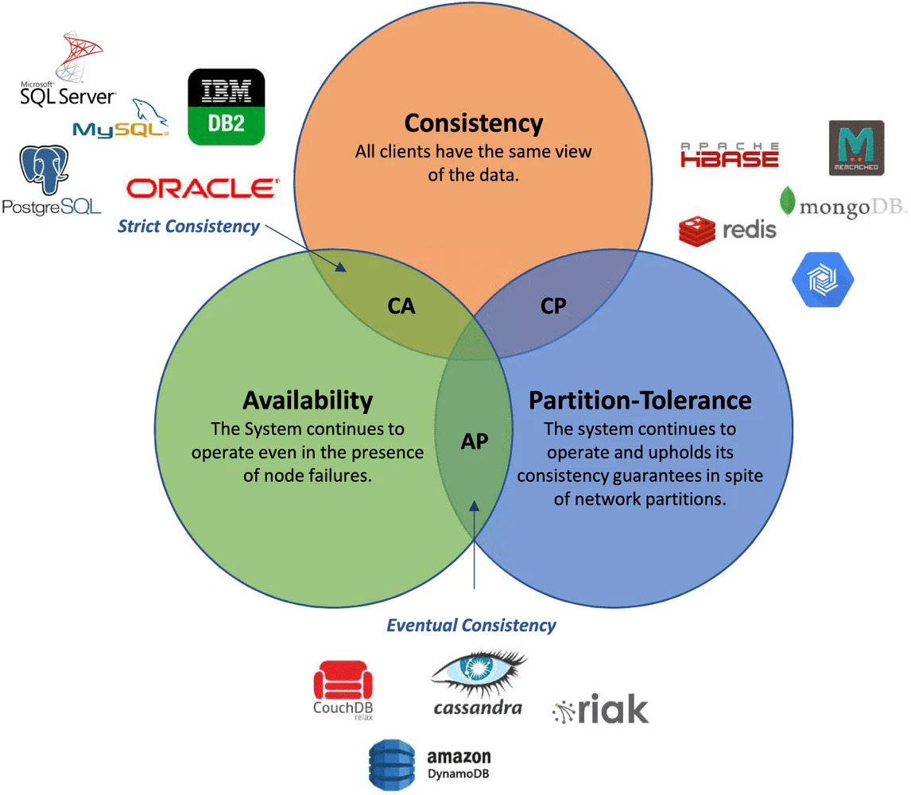

Slide 11
Минусы CAP теоремы
Теорема описывает системы слишком упрощенно.
Каждое понятие возведено в абсолют.
Невозможно достичь идеально CAP для всех операций, но можно выбрать, где какой параметр важнее.

Slide 12
SQL VS NoSQL
Структура
Масштабируемость
Для чего больше подходят

Slide 13
Структура реляционных БД
В реляционных СУБД данные представлены в виде таблиц, которые имеют заранее заданную жесткую схему данных.
Реляционные БД используют структурированный язык запросов(Structured Query Language, SQL) для определения и обработки данных, это один из наиболее гибких и распространенных языков запросов.

Slide 14
Структура нереляционных БД
Нереляционные базы данных, в свою очередь, предлагают динамическую структуру данных, которые могут храниться несколькими способами: ориентированно по колонкам, документо-ориентированно, в виде графов или на основе пар «ключ-значение».
Такая гибкость означает следующее:
Вы можете создавать документы, не задавая их структуру заранее
Каждый документ может обладать собственной структурой
У каждой БД может быть собственный синтаксис
Вы можете добавлять поля прямо во время работы с данными

Slide 15
Масштабируемость
В большинстве случаев SQL базы данных вертикально масштабируемые, то есть вы можете увеличивать нагрузку на отдельно взятый сервер, наращивая мощность центральных процессоров, объёмы ОЗУ или системы хранения данных. А NoSQL базы данных горизонтально масштабируемые. Это означает, что вы можете увеличивать трафик, распределяя его или добавляя больше серверов к вашей СУБД.

Slide 16
Для чего подходят
SQL — верный выбор для любого проекта, который может положиться на предопределенную структуру и заданные схемы. С другой стороны, NoSql — отличный вариант для быстрорастущих проектов без определённой схемы данных. В особенности если вы не можете определить схему для своей базы данных, вам не подходит ни одна из предлагаемых другими СУБД или в вашем проекте она постоянно меняется, как, например, в случае с мобильными приложениями, системами аналитики в реальном времени или контент-менеджмента.

Slide 17
Postgresql

Slide 18
Основные понятия
PostgreSQL - это реляционная система управления базами данных (РСУБД). Это система управления данными, представленными в виде отношений (relation).
Каждая таблица представляется как совокупность строк и столбцов, где строки соответствуют экземпляру объекта, конкретному событию или явлению, а столбцы - атрибутам (признакам, характеристикам, параметрам) объекта, события, явления.
При практической разработке БД таблицы - сущности называют таблицами, строки -экземпляры - записями, столбцы - атрибуты - полями.

Slide 19
Типы данных
Числовые
Символьные (строковые)
Дата/время
Логические
JSON
…
подробнее: https://postgrespro.ru/docs/postgresql/9.6/datatype

Slide 20
Первичный ключ
В каждой таблице существует первичный ключ - это поле или набор полей, однозначно (уникально) идентифицирующих запись.
Первичный ключ должен быть минимально достаточным: в нем не должно быть полей, удаление которых из первичного ключа не отразится на его уникальности.

Slide 21
Отношения между таблицами
Существуют три разновидности связей между таблицами:
один - к - одному
один - ко - многим
многие - ко - многим

Slide 22
Отношение один к одному
Отношение один - к - одному имеет место, когда одной записи в родительской таблице может соответствовать одна запись в дочерней таблице.

Slide 23
Отношение один ко многим
Отношение один - ко - многим имеет место, когда одной записи в родительской таблице может соответствовать несколько записей в дочерней таблице

Slide 24
Отношение многие ко многим
Отношение многие - ко - многим имеет место, когда:
записи в родительской таблице может соответствовать больше одной записи в дочерней таблице
записи в дочерней таблице может соответствовать больше одной записи в родительской таблице

Slide 25
Язык SQL, DDL, DML
SQL - это язык структурированных запросов (Structured Query Language), позволяющий хранить, манипулировать и извлекать данные из реляционных баз данных.
DDL - Data Definition Language (язык описания данных)
DML - Data Manipulation Language (язык манипулирования данными)

Slide 26
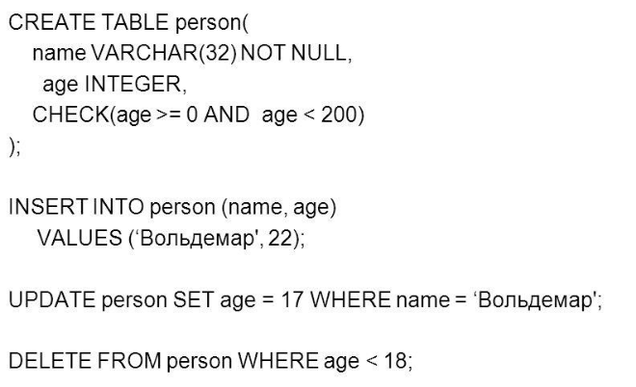
Примеры DDL и DML

Slide 27
Нормализация
Нормализация - это удаление избыточности данных.
Избыточность - состояние БД, при котором в таблицах присутствуют лишние данные. Это приводит к увеличению занимаемого места на диске, а также к аномалиям включения, обновления, удаления.
Устранение избыточности производится, как правило, за счет декомпозиции отношений таким образом, чтобы в каждом отношении хранились только первичные факты(т.е. факты, не выводимые из других хранимых фактов).

Slide 28
Нормализация. Первая нормальная форма.
Переменная отношения находится в первой нормальной форме (1НФ) тогда и только тогда, когда в любом допустимом значении отношения каждый его кортеж (строка таблицы) содержит только одно значение для каждого из атрибутов(колонка таблицы).
Простыми словами
в каждой колонке должно быть только одно значение
не должно быть повторяющихся строк

Slide 29
1НФ до нормализации
name | hobbies
Суворов Алексей | Коньки, Мотоцикл
Окулов Ярослав | ClickHouse
Созинов Илья | Портреты, PlayStation
Белянин Алексей | Фотография, Велосипеды, Аудиотехника, Ножи
Збруев Роман | Гитара, Радиотехника

Slide 30
1НФ после нормализации
name | hobbie
Суворов Алексей | Коньки
Суворов Алексей | Мотоцикл
Окулов Ярослав | ClickHouse
Созинов Илья | Портреты
... | ...
Збруев Роман | Радиотехника

Slide 31
Нормализация. Вторая нормальная форма.
Переменная отношения находится во второй нормальной форме (2НФ) тогда и только тогда, когда она находится в первой нормальной форме и каждый неключевой атрибут неприводимо(функционально полно) зависит от ее потенциального ключа.
Простыми словами
таблица в 1НФ
есть первичный ключ
все атрибуты зависят от первичного ключа целиком, а не от какой - то его части

Slide 32
2НФ до нормализации
name | project | project_client
Суворов Алексей | КайзерДом | Сергей И.
Суворов Алексей | Юнитраст | Иван С.
Окулов Ярослав | Доска почета | Аркадий Г.
Созинов Илья | КайзерДом | Сергей И.
Збруев Роман | КайзерДом | Сергей И.
Збруев Роман | Юнитраст | Иван С.

Slide 33
2НФ добавим первичный ключ
worker_id | project_id | name | project | project_client
1 | 1 | Суворов Алексей | КайзерДом | Сергей И.
1 | 2 | Суворов Алексей | Юнитраст | Иван С.
2 | 3 | Окулов Ярослав | Доска почета | Аркадий Г.
3 | 1 | Созинов Илья | КайзерДом | Сергей И.
4 | 1 | Збруев Роман | КайзерДом | Сергей И.
4 | 2 | Збруев Роман | Юнитраст | Иван С.

Slide 34
2НФ после нормализации(декомпозиции)
project_id | project | project_client
1 | КайзерДом | Сергей И.
2 | Юнитраст | Иван С.
3 | Доска почета | Аркадий Г.
worker_id | project_id
1 | 1
1 | 2
2 | 3
3 | 1
4 | 1
4 | 2
worker_id | name
1 | Суворов Алексей
2 | Окулов Ярослав
3 | Созинов Илья
4 | Збруев Роман

Slide 35
Нормализация. Третья нормальная форма.
Переменная отношения находится в третьей нормальной форме (3НФ) тогда и только тогда, когда она находится во второй нормальной форме, и отсутствуют транзитивные функциональные зависимости неключевых атрибутов от ключевых.
Простыми словами
таблица в 2НФ
все атрибуты зависят только от первичного ключа, но не от других атрибутов

Slide 36
3НФ до нормализации
tyre_id | tyre_name | supplier | supplier_phone
1 | Nokian Hakka | ИП Шлепаков Л. | +79233213123
2 | Nokian Nordman | ООО Русский Север | +79242343423
3 | Continental ContiIce | ООО Автомакс | +79434234234
4 | Matador | ИП Кузнецов П. | +79989493248
5 | Nordmaster | ИП Иванов П. | +79646564345

Slide 37
3НФ после нормализации
tyre_id | tyre_name | supplier_id
1 | Nokian Hakka | 1
2 | Nokian Nordman | 2
3 | Continental ContiIce | 3
4 | Matador | 4
5 | Nordmaster | 5
id | supplier | supplier_phone
1 | ИП Шлепаков Л. | +79233213123
2 | ООО Русский Север | +79242343423
3 | ООО Автомакс | +79434234234
4 | ИП Кузнецов П. | +79989493248
5 | ИП Иванов П. | +79646564345

Slide 38
Нормализация. Нормальная форма Бойса-Кодда(не бойся кода).
Переменная отношения находится в нормальной форме Бойса - Кодда(иначе в усиленной третьей нормальной форме) тогда и только тогда, когда каждая ее нетривиальная и неприводимая слева функциональная зависимость имеет в качестве своего детерминанта некоторый потенциальный ключ.
Простыми словами
таблица в 3НФ
ключевые атрибуты не должны зависеть от неключевых

Slide 39
Нормализация. Нормальная форма Бойса-Кодда (пример)
Дано:
Каждый сотрудник может курировать только ту работу для которой он квалифицирован
Максим - маркетинг
Рома - программирование
Илья - дизайн
…
Есть куча проектов над которыми они работают
Для каждого из проектов могут быть выполнены и разработка, и дизайн и маркетинг
Куратор по каждому из направлений у проекта может быть только один (для того чтобы не было неразберихи)

Slide 40
Нормализация. Нормальная форма Бойса-Кодда (пример)
project_id | task | resposible
1 | Разработка | Рома
2 | Маркетинг | Максим
2 | Дизайн | Илья
1 | Дизайн | Илья
3 | Маркетинг | Диана
3 | Разработка | Миша

Slide 41
Нормализация. Нормальная форма Бойса-Кодда (пример)
первичный ключ - составной = проект + задача
но проявляется зависимость части первичного ключа (задачи) от ответственного
зная кем является ответственный можно четко сказать какую задачу он выполняет в проекте

Slide 42
Нормализация. Нормальная форма Бойса-Кодда (пример)
id | name | skill
1 | Рома | Разработка
2 | Максим | Маркетинг
3 | Илья | Дизайн
4 | Илья | Дизайн
5 | Диана | Маркетинг
6 | Миша | Разработка
project_id | responsible_id
1 | 1
2 | 2
2 | 3
1 | 4
3 | 5
3 | 6
workers
projects

Slide 43
Нормализация. Четвертая нормальная форма.
Переменная отношения находится в четвертой нормальной форме (4НФ) тогда и только тогда, когда она находится нормальной форме Бойса - Кодда и не содержит нетривиальных многозначных зависимостей.,
Простыми словами
таблица в НФ БК
устраняются многозначные зависимости

Slide 44
Нормализация. Четвертая нормальная форма (пример)
Для одного сотрудника есть множество проектов и множество увлечений
worker_id | project | hobbie
1 | Сантехник | Радиотехника
1 | КайзерДом | Гитара
2 | FabioRoss | Футбол
3 | КайзерДом | Хоккей
3 | Доска Почета | Гитара

Slide 45
Нормализация. Четвертая нормальная форма (пример)
Первый вопрос - а что будет если увлечений у данного сотрудника больше чем проектов?
worker_id | project | hobbie
1 | Сантехник | Радиотехника
1 | КайзерДом | Гитара
2 | FabioRoss | Футбол
3 | КайзерДом | Хоккей
3 | Доска Почета | Гитара

Slide 46
Нормализация. Четвертая нормальная форма (пример)
worker_id | project
1 | Сантехник
1 | КайзерДом
2 | FabioRoss
3 | КайзерДом
3 | Доска Почета
worker_id | hobbie
1 | Радиотехника
1 | Гитара
2 | Футбол
3 | Хоккей
3 | Гитара
workers_projects
workers_hobbies

Slide 47
Нормализация. Пятая нормальная форма.
Переменная отношения находится в пятой нормальной форме (иначе - в проекционно-соединительной нормальной форме) тогда и только тогда, когда каждая нетривиальная зависимость соединения в ней определяется потенциальным ключом (ключами) этого отношения.
Простыми словами
таблица в 4НФ
устраняются нетривиальные зависимости
(декомпозиция без потерь)

Slide 48
Нормализация. Пятая нормальная форма (пример)
Миша делает только Frontend
Рома наоборот, делает все, кроме Frontend
Миша участвует в большом количестве проектов, Ярик только в одном
worker | project | part
Миша | КайзерДом | Frontend
Рома | КайзерДом | Backend
Рома | Сантехник | API Integration
Ярик | Доска почета | Backend
Миша | Доска Почета | Frontend
Миша | Резина | Frontend

Slide 49
Нормализация. Пятая нормальная форма (пример)
Декомпозируем таким образом, чтобы при объединении декомпозированных таблиц мы получили исходную таблицу
worker | project | part
Миша | КайзерДом | Frontend
Рома | КайзерДом | Backend
Рома | Сантехник | API Integration
Ярик | Доска почета | Backend
Миша | Доска Почета | Frontend
Миша | Резина | Frontend

Slide 50
Нормализация. Пятая нормальная форма (пример)
worker | project
Миша | КайзерДом
Рома | КайзерДом
Рома | Сантехник
Ярик | Доска почета
Миша | Доска Почета
Миша | Резина
worker | part
Миша | Frontend
Рома | Backend
Рома | API Integration
Ярик | Backend
project | part
КайзерДом | Frontend
КайзерДом | Backend
Сантехник | API Integration
Доска почета | Backend
Доска Почета | Frontend
Резина | Frontend

